Slide 1
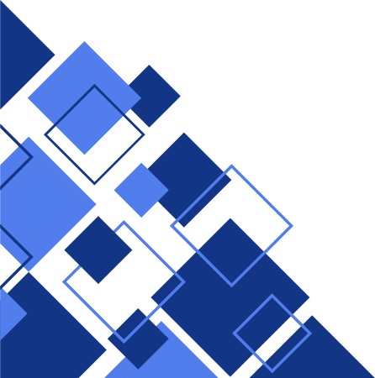
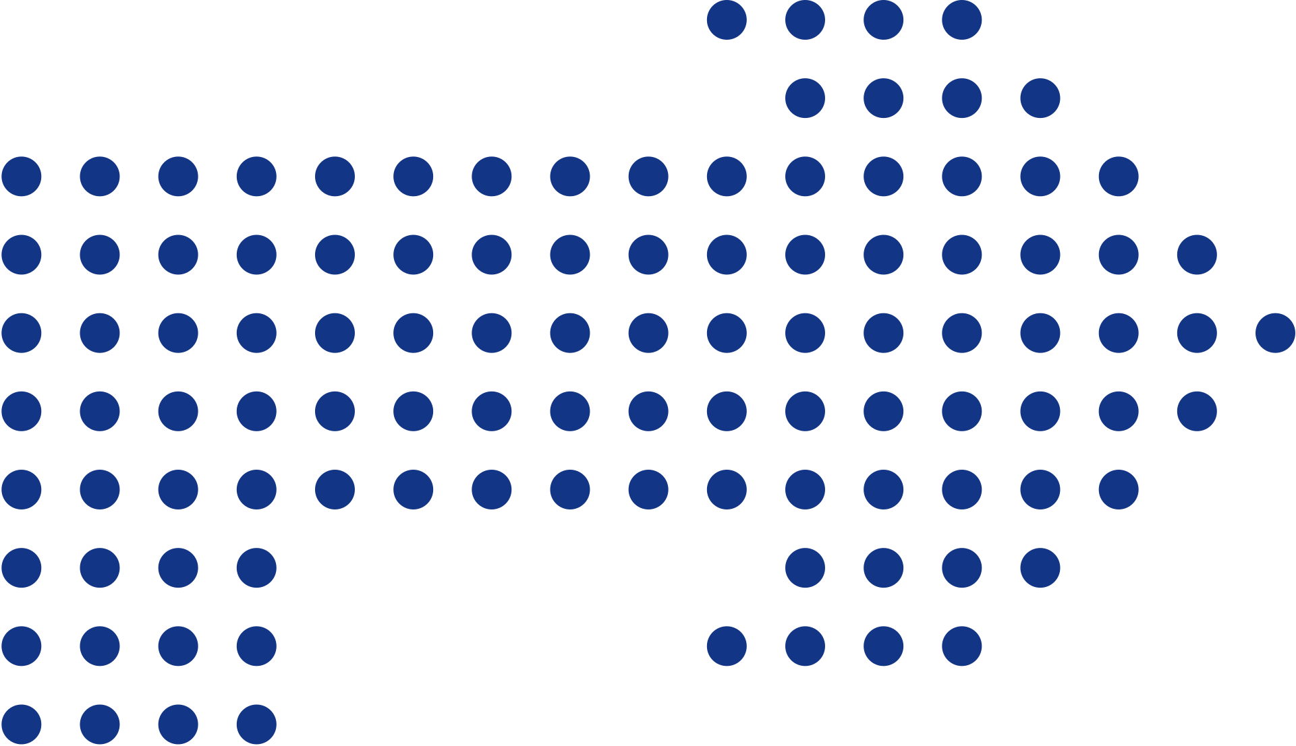

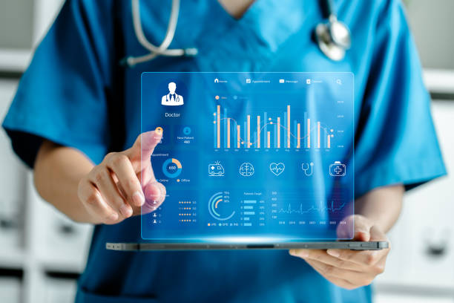
ĐỒ ÁN TỐT NGHIỆP
HỆ THỐNG GIÁM SÁT SỨC KHỎE BỆNH NHÂN
GVHD: THS.LÊ DUY HÙNG
SVTH: LÊ NGỌC QUANG-19050049
GET STARTED

Slide 2
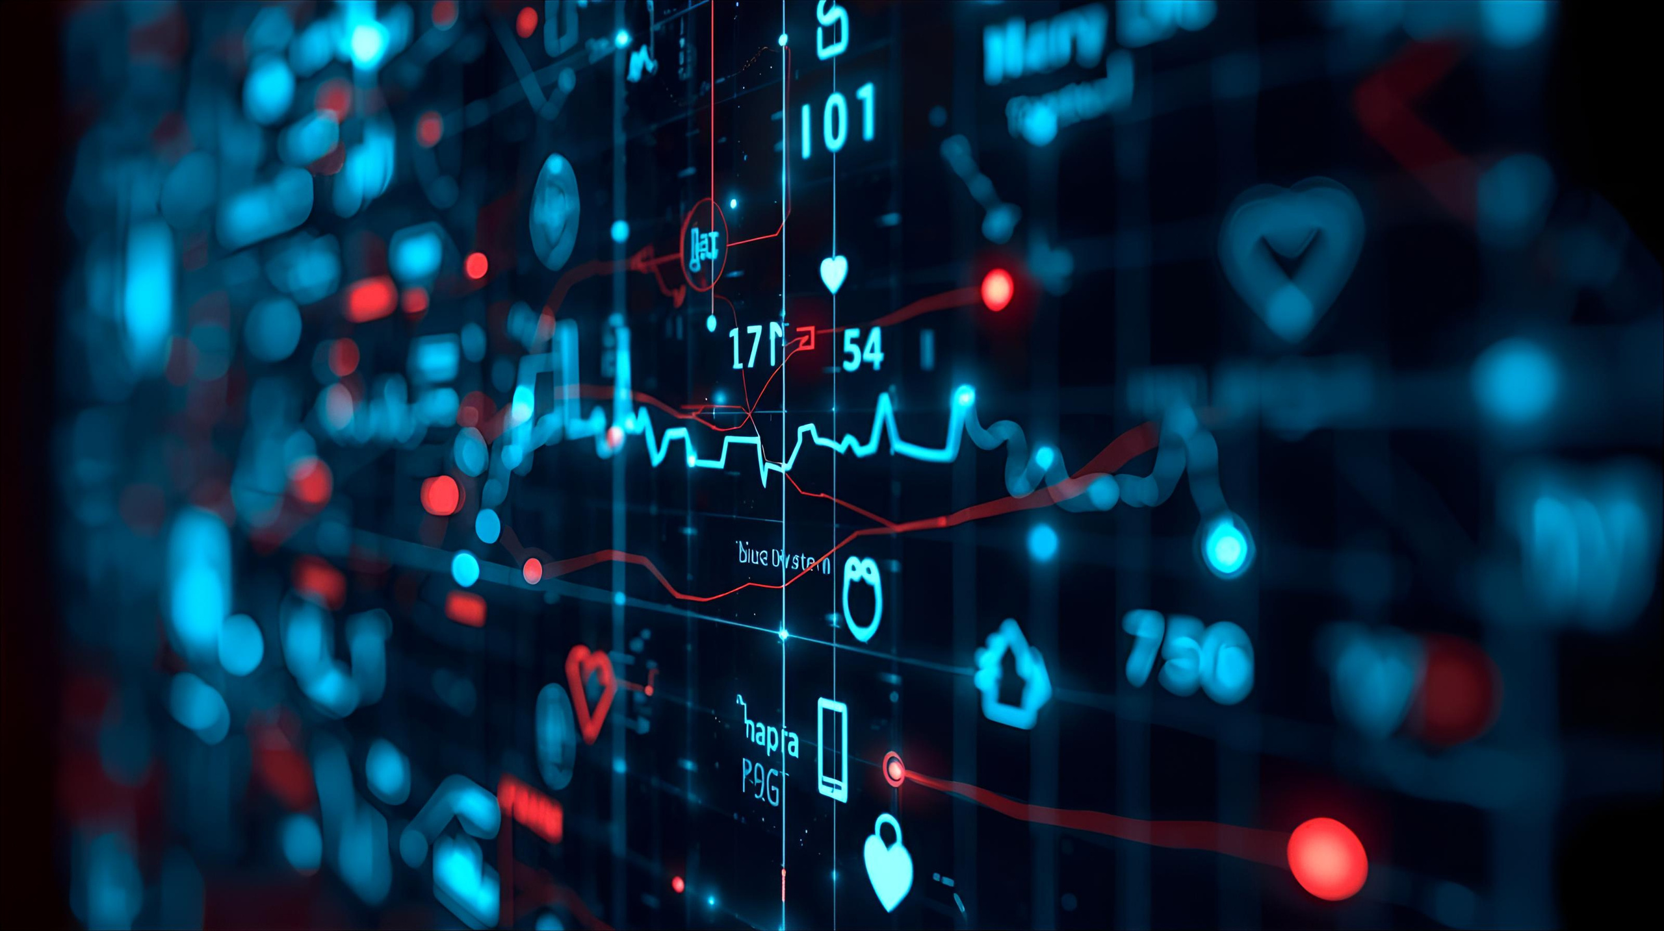

ĐẶT VẤN ĐỀ
CÁCH GIẢI QUYẾT VẤN ĐỀ
01
02
Xác định vấn đề và
xây dựng câu luận đề.
Xem xét tài liệu liên quan đến đề tài đề giai quyết vấn đề đặt ra.
MỤC TIÊU VÀ PHẠM VI NGHIÊN CỨU
ĐỀ XUẤT VÀ TRIỂN KHAI HỆ THỐNG
KẾT QUẢ VÀ HƯỚNG PHÁT TRIỂN
03
Đưa ra một giả thuyết
dựa trên nghiên cứu
của bạn.
04
05
Đề xuất và triển khai các mô hình cách thức hoạt động.
Diễn giải kết quả và
hướng phát triển của đề tài.

Slide 3
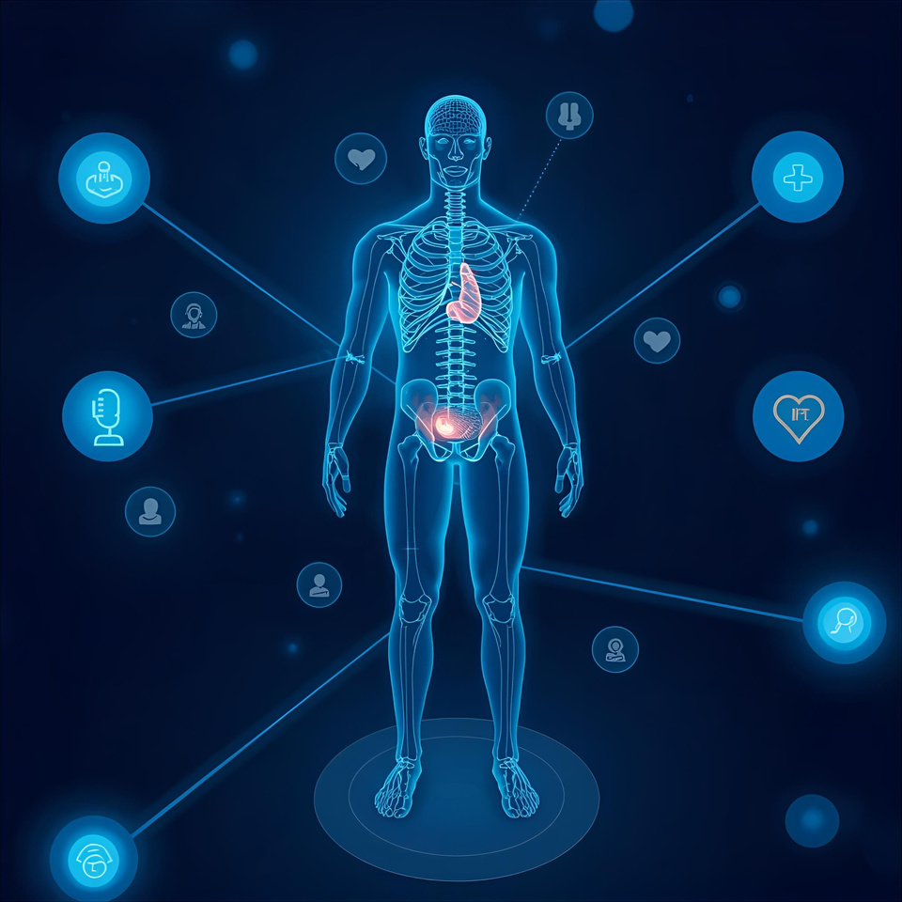
Giới Thiệu
Hệ thống giám sát sức khỏe bệnh nhân là một giải pháp quan trọng trong y tế hiện đại, cho phép theo dõi liên tục các chỉ số sinh tồn như nhịp tim, nồng độ oxy trong máu, nhiệt độ cơ thể, điện tâm đồ (ECG) và vị trí của bệnh nhân. Nhờ đó, các tình trạng bất thường có thể được phát hiện sớm và xử lý kịp thời.
Các thiết bị IoT đóng vai trò trung tâm trong hệ thống, giúp thu thập và truyền dữ liệu theo thời gian thực đến đội ngũ y tế. Điều này không chỉ hỗ trợ việc đưa ra quyết định nhanh chóng mà còn nâng cao hiệu quả chăm sóc bệnh nhân và giảm thiểu rủi ro trong cấp cứu.

Slide 4





TẠI SAO GIÁM SÁT SỨC KHỎE BỆNH NHÂN LẠI CẦN THIẾT?
Hệ thống giám sát sức khỏe bệnh nhân đã trở thành yếu tố không thể thiếu trong chăm sóc y tế hiện đại, mang lại nhiều lợi ích thiết thực.
GIẢM TẢI BỆNH VIỆN
PHÒNG NGỪA BIẾN CHỨNG
GIẢM TÁI NHẬP VIỆN
Đại dịch COVID-19 thúc đẩy nhu cầu theo dõi bệnh nhân từ xa, giảm tải áp lực cho bệnh viện và nguy cơ lây nhiễm chéo.
Giám sát sức khỏe liên tục giúp giảm 35% tỷ lệ tái nhập viện (Health Studio), nâng cao hiệu quả quản lý bệnh nhân.
70% bệnh nhân mãn tính cần giám sát liên tục để kịp thời ngăn ngừa biến chứng, đảm bảo sức khỏe ổn định.

Slide 5
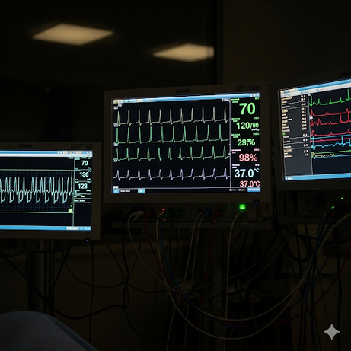
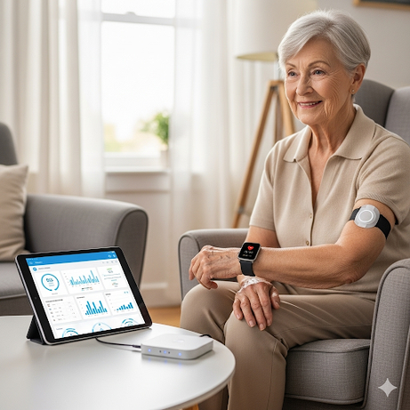
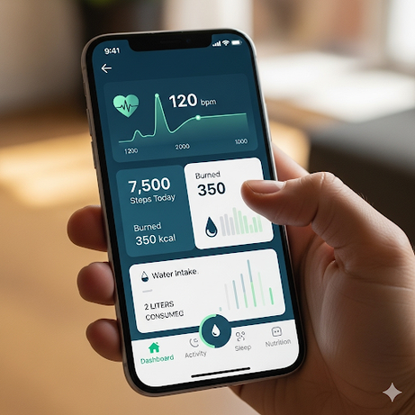
VẤN ĐỀ CỦA CÁC HỆ THỐNG GIÁM SÁT SỨC KHỎE BỆNH NHÂN
Một số vấn đề hệ thống giám sát sức khỏe bệnh nhân hiện nay
Hospital Monitoring System: chi phí đầu tư cao, thiếu tính di động, khó triển khai đồng bộ.
Remote Patient Monitoring (IoT/Wearables): phụ thuộc Internet, lo ngại bảo mật dữ liệu, cảm biến chưa chính xác tuyệt đối.
Mobile Health Apps (mHealth): chưa chuẩn hóa y tế, độ tin cậy chưa cao, dễ gây quá tải thông báo, bảo mật dữ liệu kém.
Hospital Monitoring System
Độ tin cậy & Thời gian thực
Bảo mật, Quyền riêng tư & Tuân thủ

Slide 6
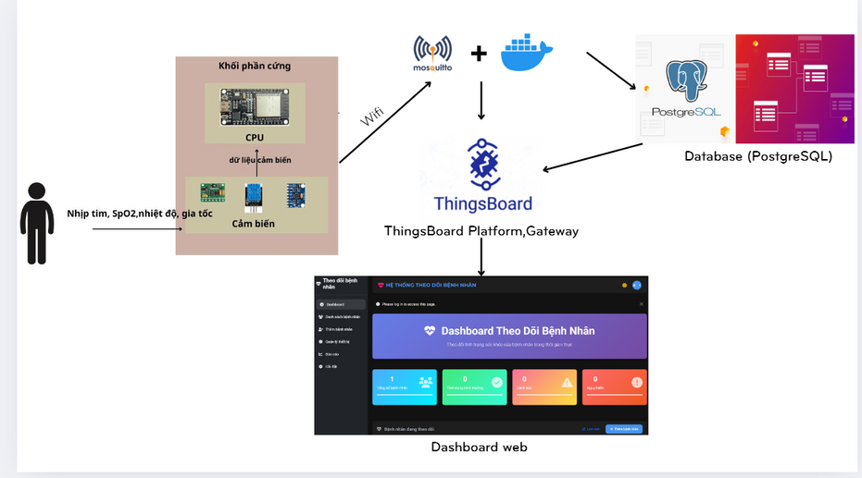
CÁCH GIẢI QUYẾT CÁC VẤN ĐỀ
Vì thế mà các hệ thống giám sát sức khỏe bệnh nhân hiện nay vẫn tồn tại nhiều hạn chế như chi phí cao, độ chính xác của thiết bị chưa đồng đều, phụ thuộc vào kết nối mạng và thiếu sự chuẩn hóa trong ứng dụng di động. Các giải pháp sẵn có chưa thực sự toàn diện, dễ triển khai, bảo mật và phù hợp với nhu cầu theo dõi sức khỏe của nhiều bệnh nhân. Đây chính là vấn đề đặt ra và cũng là cơ sở để em thực hiện đề tài “Xây dựng hệ thống giám sát sức khỏe bệnh nhân”.

Slide 7

MỤC TIÊU NGHIÊN CỨU
Xây dựng hệ thống giám sát sức khỏe bệnh nhân dựa trên nền tảng IoT, cho phép thu thập, truyền và hiển thị dữ liệu sinh tồn (nhịp tim, SpO₂, nhiệt độ, ECG, gia tốc) theo thời gian thực.
Đảm bảo khả năng lưu trữ và quản lý dữ liệu y tế thông qua cơ sở dữ liệu tập trung (PostgreSQL) kết nối với ThingsBoard.
Thiết kế giao diện Dashboard trực quan (web/app) hỗ trợ bác sĩ và nhân viên y tế theo dõi, đưa ra quyết định nhanh chóng.
Cảnh báo bất thường kịp thời khi chỉ số sức khỏe vượt ngưỡng an toàn, giúp phòng ngừa rủi ro cho bệnh nhân.
Đề xuất giải pháp tối ưu chi phí và dễ triển khai nhằm ứng dụng rộng rãi cho nhiều cơ sở y tế, kể cả ở quy mô nhỏ.
Mục tiêu tổng quát
Mục tiêu cụ thể
Thiết kế và triển khai khối phần cứng gồm ESP32 và các cảm biến (nhịp tim, SpO₂, nhiệt độ, ECG, gia tốc) để thu thập dữ liệu sức khỏe bệnh nhân.
Xây dựng hệ thống truyền dữ liệu thông qua WiFi, giao thức MQTT/HTTP kết nối với nền tảng ThingsBoard.
Thiết kế và tích hợp cơ sở dữ liệu (PostgreSQL) nhằm lưu trữ và quản lý dữ liệu bệnh nhân một cách an toàn.
Phát triển Dashboard trực quan (web/app) giúp nhân viên y tế theo dõi tình trạng bệnh nhân theo thời gian thực.
Xây dựng chức năng cảnh báo bất thường khi chỉ số sức khỏe vượt ngưỡng, đảm bảo hỗ trợ can thiệp kịp thời.
Đánh giá hiệu quả, tính khả thi, và đưa ra giải pháp tối ưu chi phí để có thể áp dụng rộng rãi trong thực tế.
Xây dựng một hệ thống giám sát sức khỏe bệnh nhân dựa trên nền tảng IoT và ThingsBoard, cho phép thu thập, xử lý, lưu trữ và hiển thị dữ liệu sức khỏe theo thời gian thực, hỗ trợ bác sĩ và nhân viên y tế trong việc theo dõi và chăm sóc bệnh nhân hiệu quả, kịp thời.

Slide 8
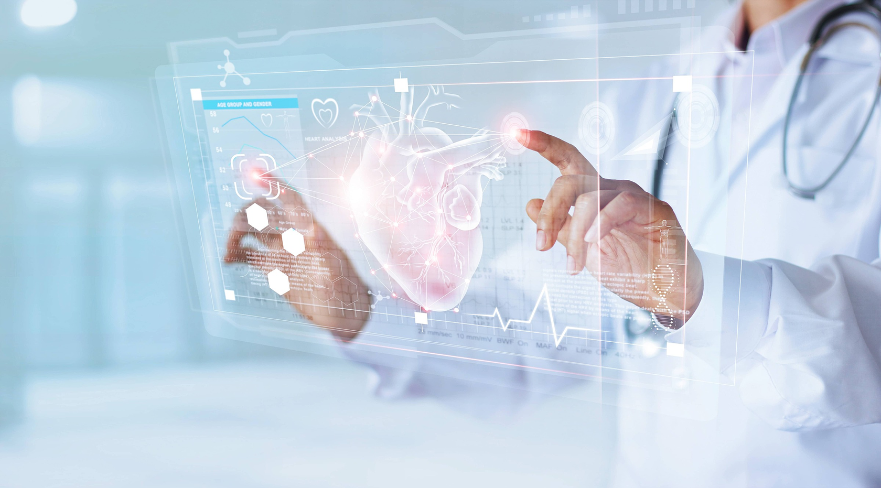
PHẠM VI NGHIÊN CỨU
Đối tượng nghiên cứu
Bệnh nhân cần theo dõi các chỉ số sức khỏe cơ bản như: nhịp tim, SpO₂, nhiệt độ cơ thể, ECG, gia tốc (phát hiện té ngã).
Hệ thống IoT gồm thiết bị phần cứng (ESP32 + cảm biến), nền tảng ThingsBoard, cơ sở dữ liệu và Dashboard theo dõi.
Phạm vi nội dung
Tập trung vào thiết kế, triển khai và đánh giá hệ thống giám sát sức khỏe theo thời gian thực.
Xây dựng giải pháp giám sát từ xa dựa trên IoT, thu thập dữ liệu, lưu trữ, và hiển thị trực quan.
Không đi sâu vào nghiên cứu y sinh nâng cao hay thay thế chẩn đoán y tế chuyên môn.
Phạm vi không gian và thời gian
Ứng dụng thử nghiệm trong phạm vi mô hình thí điểm (một số bệnh nhân/thiết bị giới hạn).
Thời gian nghiên cứu và triển khai trong giai đoạn thực hiện khóa luận tốt nghiệp.

Slide 9
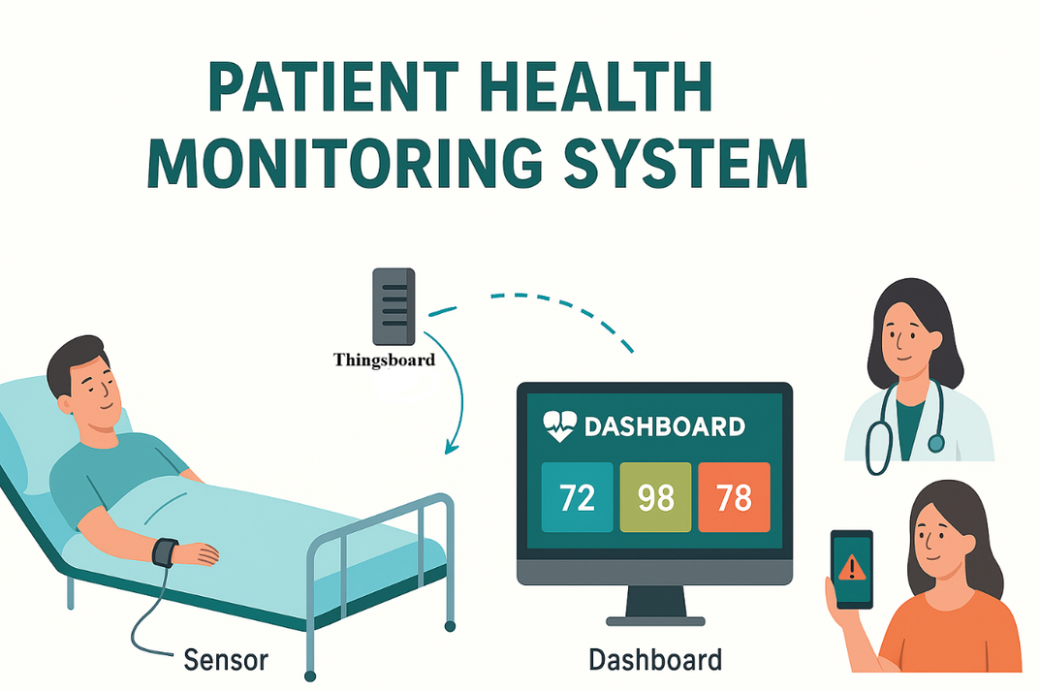
ĐỀ XUẤT VÀ TRIỂN KHAI MÔ HÌNH

Slide 10

TRIỂN KHAI MÔ HÌNH
THU THẬP DỮ LIỆU
KẾT NỐI VÀ TRUYỀN TIẾN HIỆU
MÁY CHỦ & ỨNG DỤNG
NGƯỜI DÙNG (Bác sĩ & Người nhà)
Bệnh nhân đeo cảm biến + ESP32
Đo nhịp tim, SpO₂, nhiệt độ, ECG
ESP32 gửi dữ liệu lên mạng (WiFi/MQTT/HTTP)
Chuyển dữ liệu đến ThingsBoard Server
Backend: Xử lý & lưu trữ dữ liệu
Phân tích: Cảnh báo khi bất thường
Frontend (Dashboard): Hiển thị thông số sức khỏe
Theo dõi thông số bệnh nhân từ xa
Nhận cảnh báo tức thì

Slide 11
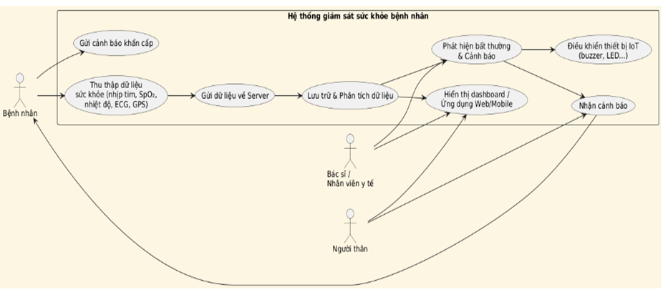
CÁCH THỨC HOẠT ĐỘNG CỦA HỆ THỐNG

Slide 12

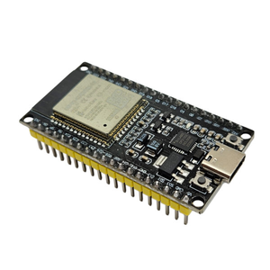
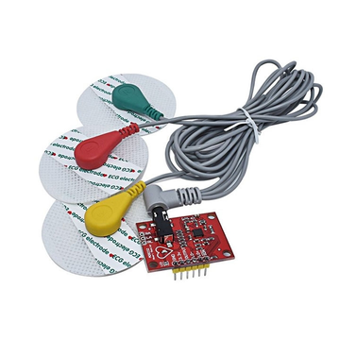
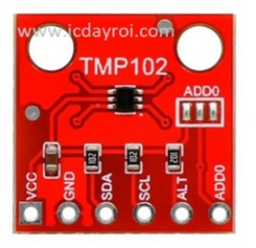
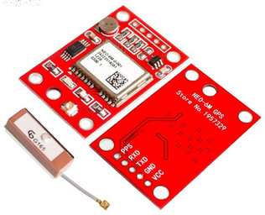
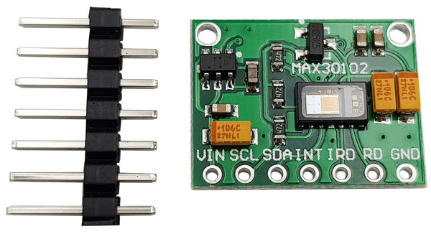
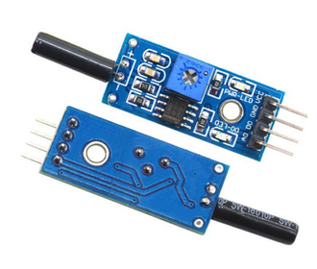
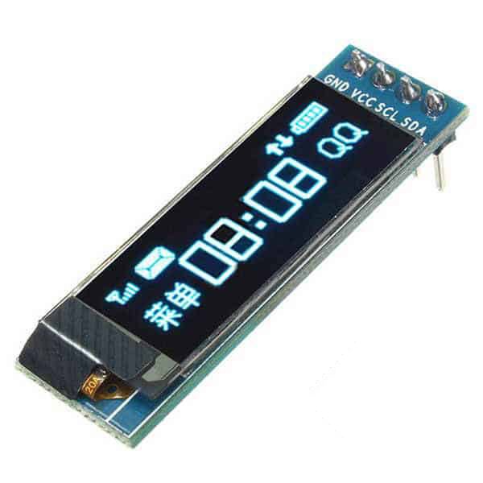
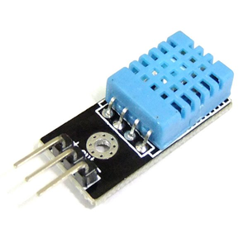
CÁC THÀNH PHẦN CỦA HỆ THỐNG
ESP 32
CẢM BIẾN ecg
CẢM BIẾN NHIỆT ĐỘ
TMP102
GPS GY-NEO 6M V2
CẢM BIẾN NHỊP TIM VÀ spo2
Cảm biến rung
( phát hiện té Ngã )
Màn hình oled
CẢm biến nhiệt độ
môi trường

Slide 13

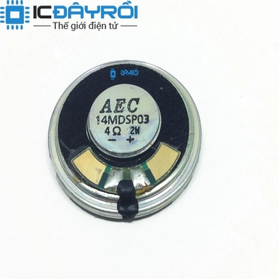
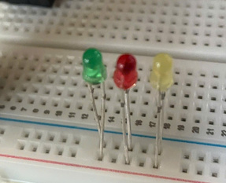
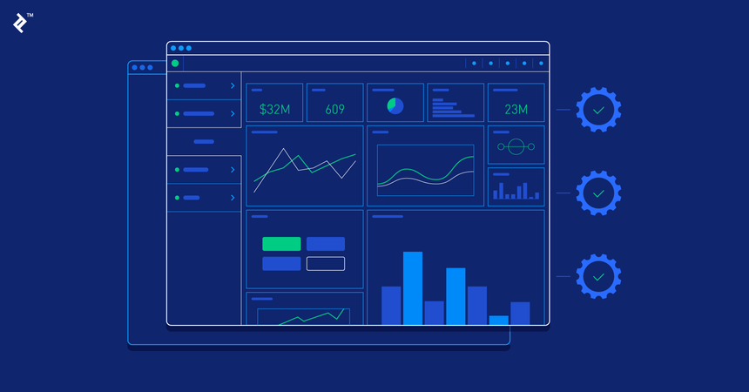
THU THẬP DỮ LIỆU
Sever/cloud
Thiết hiển thị
và cảnh bào
thiết bị thu thập
Dashboard

Slide 14
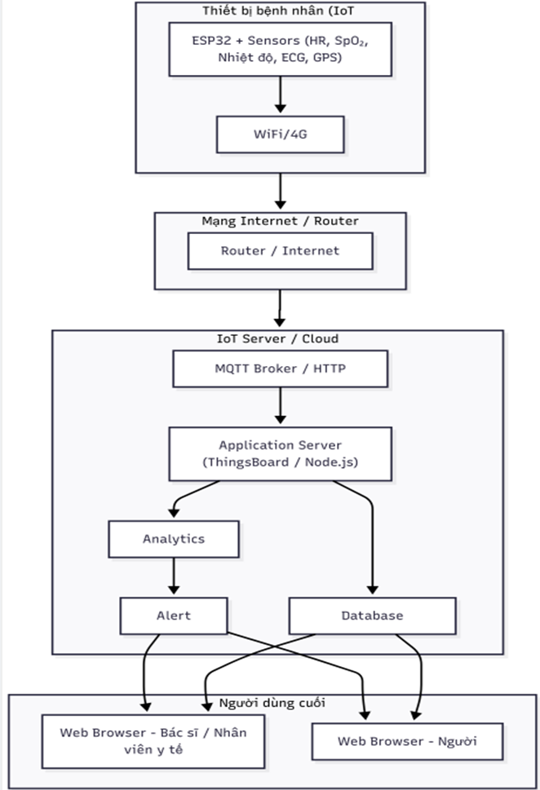
SƠ ĐỒ KẾT NỐI

Slide 15
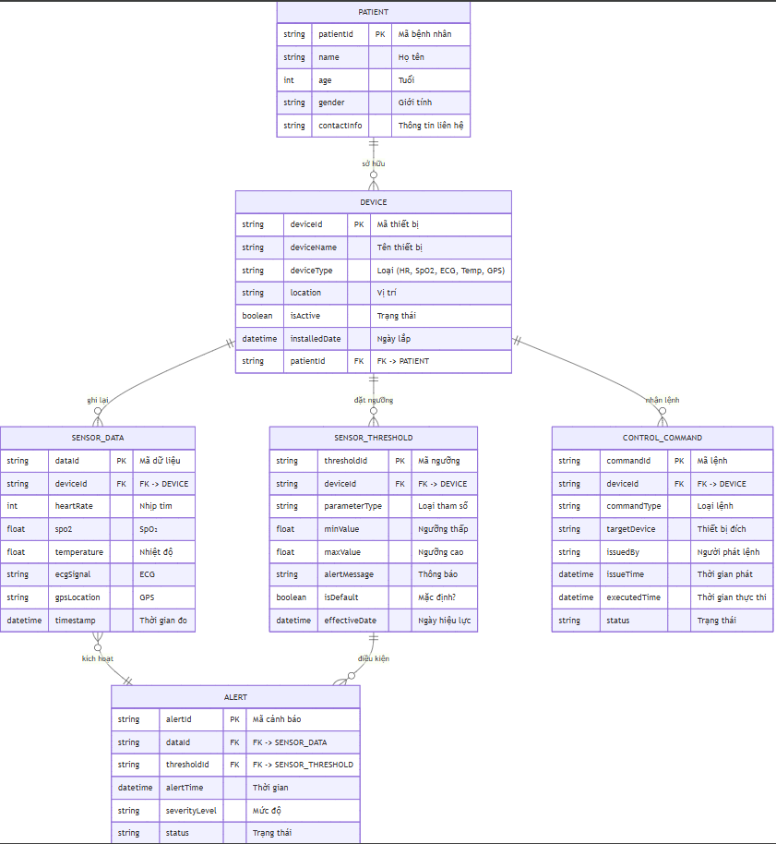
KẾT NỐI VÀ TÍN HIỆU

Slide 16
SEVER/CLOUD
1. Docker
Docker là nền tảng ảo hóa mức hệ điều hành, cho phép đóng gói ứng dụng và các phụ thuộc vào container.
Ưu điểm:
Triển khai nhanh chóng, đồng nhất trên nhiều môi trường (dev, test, production).
Nhẹ hơn so với máy ảo.
Dễ quản lý, mở rộng và cập nhật ứng dụng.
Trong hệ thống IoT, Docker thường được dùng để chạy các thành phần backend như MQTT broker, cơ sở dữ liệu, dashboard, ThingsBoard… trên cùng một server mà không sợ xung đột.
2. ThingsBoard
ThingsBoard là nền tảng IoT open-source dùng để quản lý, thu thập và trực quan hóa dữ liệu thiết bị.
Các tính năng chính:
Hỗ trợ nhiều giao thức IoT: MQTT, CoAP, HTTP.
Quản lý thiết bị, tài khoản người dùng.
Lưu trữ dữ liệu thời gian thực (time-series).
Dashboard trực quan, có thể tạo cảnh báo (alerts).
Hỗ trợ triển khai on-premise hoặc cloud.

Slide 17
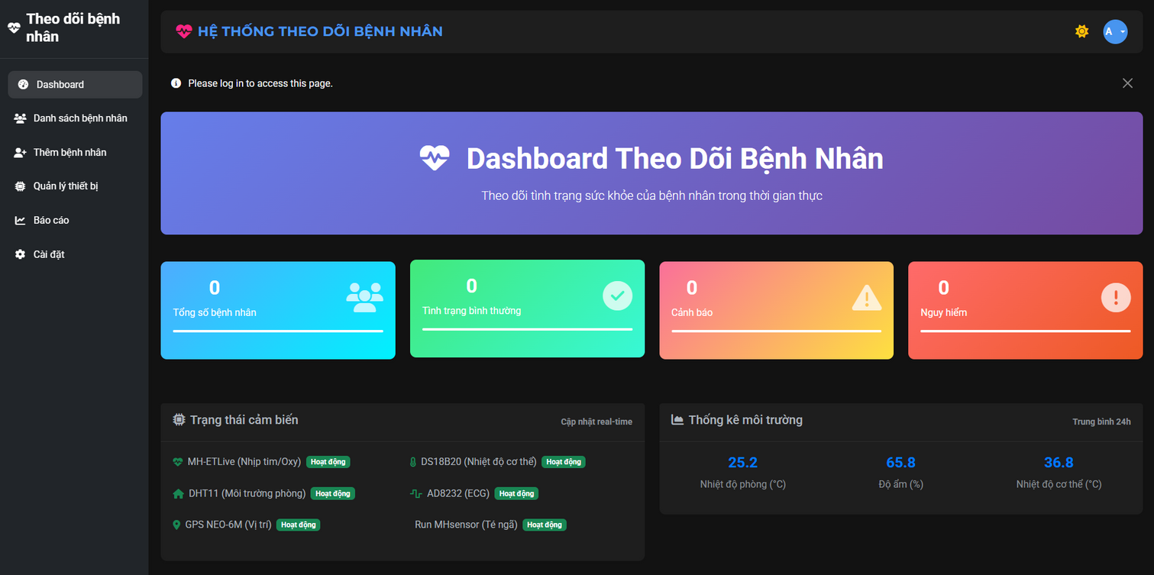
GIAO DIỆN DASHBOARD
giAO DIỆN HIỂN THỊ CÁC THÔNG TIN CỦA HỆ tHỐNG

Slide 18

TỔNG KẾT
KẾT QUẢ
HẠN CHẾ
HƯỚNG PHÁT TRIỂN
Xây dựng được mô hình hệ thống giám sát sức khỏe bệnh nhân.
Dữ liệu từ cảm biến được thu thập, truyền về ThingsBoard, hiển thị trên Dashboard.
Bác sĩ và người nhà có thể theo dõi, nhận cảnh báo kịp thời.
Mới ở mức mô hình thử nghiệm, chưa triển khai rộng rãi.
Độ chính xác phụ thuộc vào chất lượng cảm biến.
Chưa tích hợp nhiều loại chỉ số nâng cao (ECG chi tiết, huyết áp...).
Mở rộng thêm nhiều loại cảm biến y tế chuyên sâu.
Tối ưu thuật toán cảnh báo, kết hợp AI,phân tích dữ liệu bằng AI.
Xây dựng ứng dụng di động thân thiện hơn cho bác sĩ và người nhà.
Triển khai thực tế trên quy mô bệnh viện và tại nhà.

Slide 19

LIVE

Slide 20
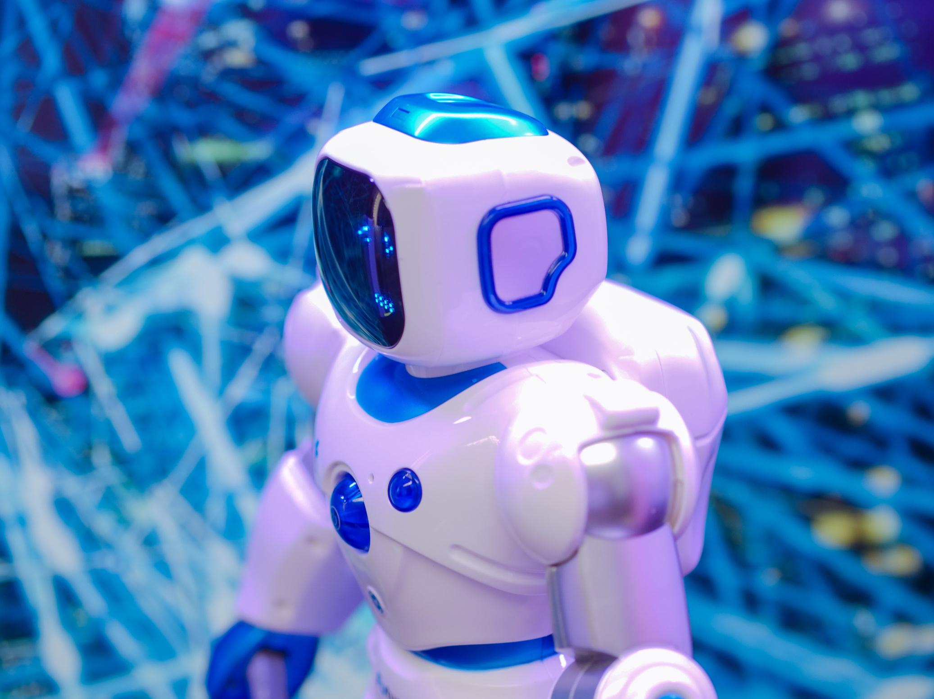

Thank You

